Slide 1
2023-2024 EĞİTİM ÖĞRETİM YILI TÜRKÇE ZÜMRESİ ETKİNLİK PLANI

Slide 2
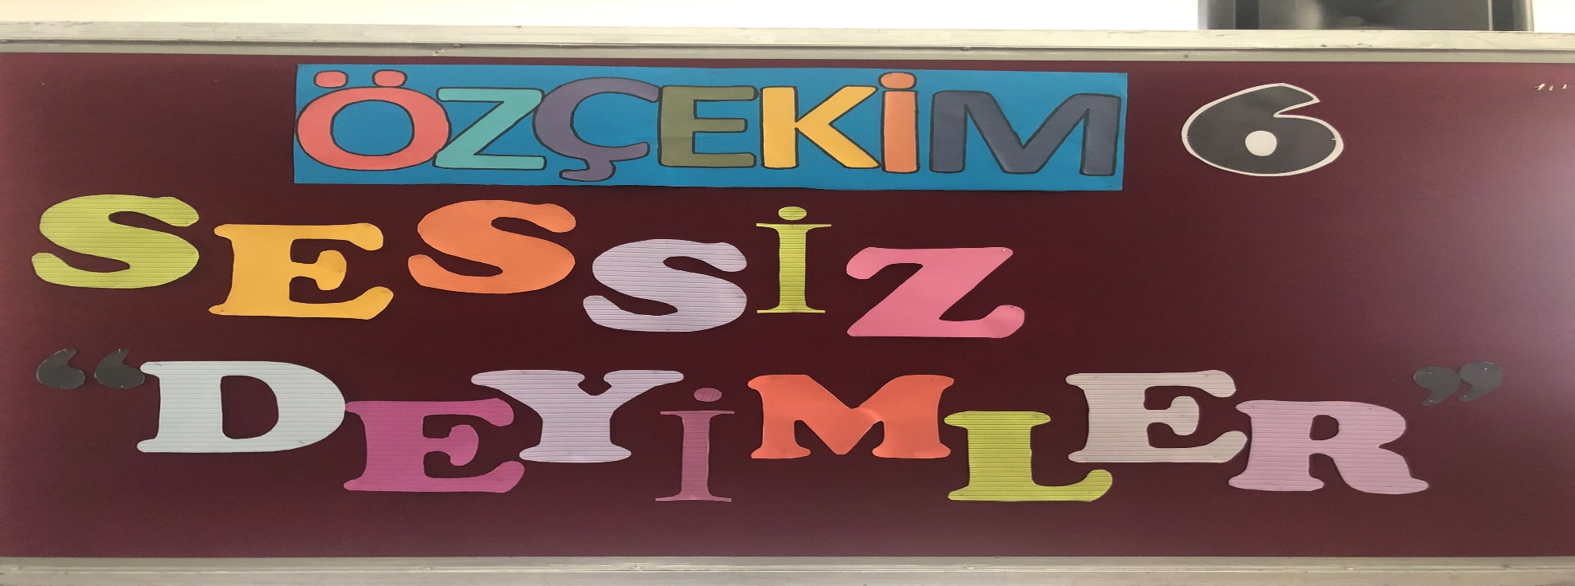
1) ÖZÇEKİM
PAZARTESİLERİN VAZGEÇİLMEZİ ÖZÇEKİM’DE I.VE II.DÖNEM TÜRKÇE ZÜMRESİ OLARAK GÖREV ALMAKTAYIZ.

Slide 3
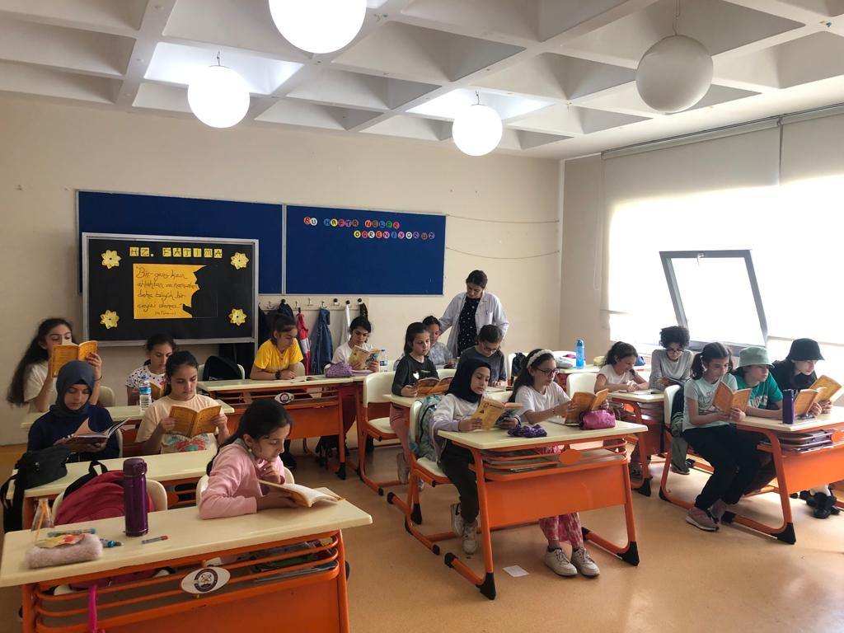
2) ŞED OKUYOR
HER AY HER SINIF DÜZEYİNDE SEÇİLEN BİR KİTAP TÜM ÖĞRENCİLER TARAFINDAN OKUNACAKTIR. SONRASINDA İNTERAKTİF (KAHOOT, GOOGLE FORM, WORDWALL) SINAVLARLA DEĞERLENDİRMELER YAPILACAKTIR. BU SINAVLARDA BAŞARILI OLAN ÖĞRENCİLER SENE SONUNDA ÖDÜLLENDİRİLECEKTİR.

Slide 4
3) DİKKATLİ MİNİKLER
5 VE 6. SINIF DÜZEYİNDE YAPILACAK OLAN YARIŞMALARDA YARIŞMACI ÖĞRENCİLERE EĞİTİCİ KISA VİDEOLAR İZLETİLİR.VİDEOLARLA İLGİLİ ÇARPICI SORULAR SORULARAK ÖĞRENCİLERİN DİKKATLİ DİNLEME VE İZLEME BECERİLERİ ÖLÇÜLÜR.

Slide 5
4) SKEÇ TURNUVASI
HER SINIF DÜZEYİNE VERİLECEK ORTAK BİR TEMA ( ARKADAŞLIK, SEVGİ, DOĞA…) İLE İLGİLİ ÖĞRENCİLERİN HAZIRLAYACAĞI SKEÇLER SERGİLENECEK. TEMAYI EN GÜZEL ŞEKİLDE YANSITABİLEN SKEÇ TURNUVA BİRİNCİSİ OLACAKTIR. BU SAYEDE ÖĞRENCİLER YETENEKLERİNİ SERGİLEYECEKLERDİR.

Slide 6
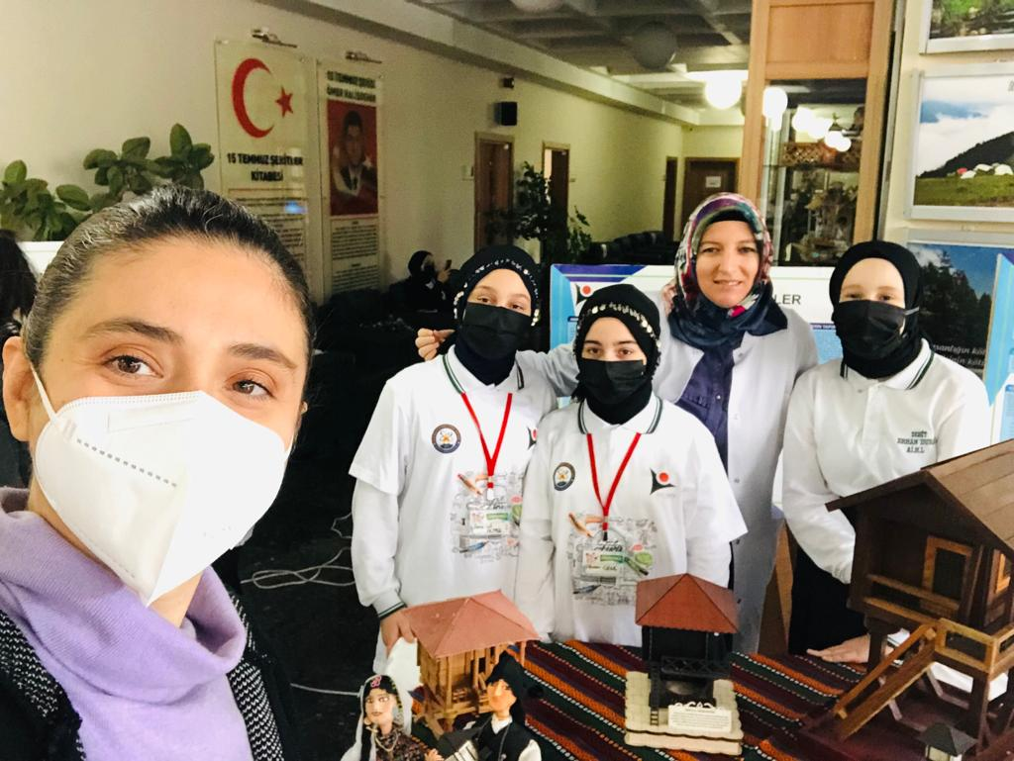
5) TÜBİTAK 4006
BU YIL DA TÜRKÇE ZÜMRESİ OLARAK TÜBİTAK 4006 PROJESİNDE ÇEŞİTLİ PROJELERİMİZDE GÖREV ALMAYI HEDEFLİYORUZ.

Slide 7
6) BELEDİYENİN KİTAP OKUMA ETKİNLİĞİ
RİZE BELEDİYESİNİN DÜZENLEMİŞ OLDUĞU KİTAP OKUMA ETKİNLİĞİNE BU SENE DE BELİRLENEN ÖĞRENCİLERİMİZ İLE KATILACAĞIZ.

Slide 8
7) KİTAP KUMBARASI
OKUL KÜTÜPHANEMİZİ ZENGİNLEŞTİRMEK İÇİN DÜZENLEYECEĞİMİZ KİTAP KUMBARASI SAYESİNDE ÖĞRENCİLER ARASINDA PAYLAŞIMI ARTTIRIP OKUMA KÜLTÜRLERİNİ GELİŞTİRMEYİ PLANLIYORUZ.

Slide 9
*Milli Eğitim Müdürlüğünün düzenlemiş olduğu «Bin Türkü Bin Hikaye» adlı yarışmada birincilik elde ettik. *2023 LGS’de üstün başarı göstererek Rize’de Türkçe dersinde birincilik elde ettik.

